Slide 1
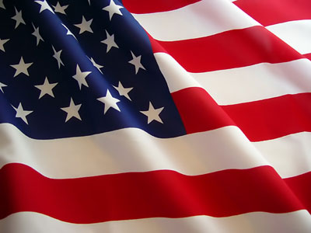
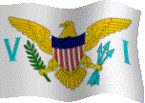
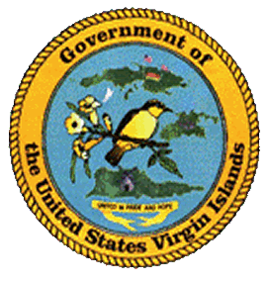


Reconocimiento de los días feriados de Noviembre 2016 en las islas vírgenes de estados unidos
noviembre
Día de D. Hamilton Jackson …1 de noviembre
Día del Veterano …11 de noviembre
Día de Acción de Gracias … 24 de noviembre
La observación de los días feriados en las Islas Vírgenes fortalece al territorio en un proceso importante de su desarrollo.
Cortesía del
Departamento de Educación de las Islas Vírgenes
División de Educación Cultural de las Islas Vírgenes
Building Our Future Through
Education, History and Culture!

Slide 2
Día de D. Hamilton Jackson
Un cambio de legislación para el Día de D. Hamilton Jackson fue aprobado el 17 de julio de 1981 a través del Proyecto de ley #14-0244 Acto #4579. Declara…
Para enmendar sección 11 del Titulo 1 del Código de las Islas Vírgenes para cambiar el nombre del Día de la Libertad a Día de D. Hamilton Jackson.
Considerando que David Hamilton Jackson nació en St. Croix el 28 de septiembre de 1884; y
Considerando que temprano en la vida, Jackson tomó un gran interés en los asuntos de la isla y siempre defendió sus creencias
con valentía y convicción; y
Considerando que fue seleccionado para representar a las Islas Vírgenes en Dinamarca en un esfuerzo por convencer al al rey Cristian X y al Parlamento de abolir el control del gobierno en la prensa; y
Considerando que regresa a su tierra con el derecho a la libertad de prensa y publica el periódico, The Herald, y
Considerando que David Hamilton Jackson organizó una de las primeras uniones laborales en las Islas Vírgenes y era reconocido en la comunidad como un líder laboral excepcional; y
Considerando que el Día de la Libertad es celebrado en las Islas Vírgenes el 1 de noviembre en observación al derecho a la libertad de prensa; Por lo tanto, ahora,
Queda promulgada por la Legislatura de las Islas Vírgenes:
Sección 1. Titulo 1, sección 171, sub sección (a), del Código de las Islas Vírgenes, como sigue:
Después de la fecha 1 de noviembre remover las palabras “Día de la Libertad” y en su lugar introducir “Día de D. Hamilton Jackson”.
Decretado en honor a D. Hamilton Jackson por su esfuerzo incansable desde el 1915 en las Indias Occidentales Danesas, el Día de D. Hamilton Jackson nos recuerda el derecho a la libertad de prensa. Además de ser abogado, juez de la Corte Municipal, líder laboral y presidente del Banco de la Unión, Jackson también era editor del periódico “The Herald” en St. Croix. Anteriormente conocido como el Día de la Libertad y como “Bull and Bread Day” , el Día de D. Hamilton Jackson es un día feriado que es celebrado el primero de noviembre en las Islas Vírgenes de Estados Unidos.

Slide 3
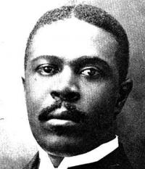
Feliz Día de D. Hamilton Jackson
Sugerencias para actividades en familia y en el salón de clase:
Dirigir una discusión sobre la importancia del Día de D. Hamilton Jackson
Investigar la vida de David Hamilton Jackson
Asistir a una celebración del Día de D. Hamilton Jackson
Entrevistar a un miembro de la comunidad sobre la importancia de Hamilton Jackson
Cortesía de
Texto: A Teachers Guide to Holiday Observances in the Virgin Islands, page 54; Virgin Islands Cultural Highlights, page 17; Legislative Archives
Imágenes: http://stcroixsource.com/content/news/local-news/2010/10/31/territory-celebrates-d-hamilton-jackson-day

Slide 4
DÍA DEL VETERANO
Celebrado el 11 de noviembre, el Día del Veterano es un día feriado oficial, que celebra el servicio de todos los veteranos militares de los Estados Unidos.
Coincide con otros días feriados como el Día de Armisticio o Día de Conmemoración, los cuales son reconocidos en otras partes del mundo como el aniversario que marca la firma del armisticio por los Alemanes que concluye la primera Guerra Mundial en la hora 11 del día 11 del mes 11 en 1918.
En el continente, una ceremonia nacional del Día del Veterano se lleva acabo en el Cementerio Nacional de Arlington en Virginia cada 11 de noviembre. La ceremonia comienza puntualmente a las 11:am con la colocación de la ofrenda floral en la Tumba de los Desconocidos y continua dentro del Anfiteatro Conmemorativo con la parada de colores por organizaciones de veteranos y los comentarios de dignatarios. La ceremonia tiene la intención de dar honor y gracias a todos los que sirvieron en las fuerzas armadas de los Estados Unidos.
En las Islas Vírgenes de Estados Unidos, paradas son llevadas a cabo en St. Croix y St. Thomas / St. John. Las paradas se celebran en horas alternas del día. El desfile cuenta con veteranos de las fuerzas armadas, oficiales electos que incluyen al Gobernador y Teniente Gobernador de las Islas Vírgenes, bandas de las escuelas públicas y su JROTC, Cuerpo de Bomberos Juveniles, Boys y Girls Scouts, Ministerio de la Juventud de la Iglesia Adventista (Adventist Youth, Pathfinder, Adventurers, Eager Beavers). Ceremonias le siguen a los desfiles. En St. Croix se celebran en Basin Triangle en Christiansted y Buddhoe Park en Frederiksted; en St. John se celebran en Coral Bay y Cruz Bay, y en St. Thomas en el Parque Conmemorativo de los Veteranos Franklin Delano Roosevelt.
El Día del Veterano es una gran oportunidad para dar gracias a un veterano por servir en las Fuerzas Armadas de EE.UU.

Slide 5
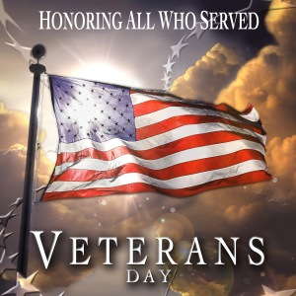
DANDO HONOR A LOS QUE HAN SERVIDO
DIA DEL VETERANO
Cortesía de
Texto: http://en.wikipedia.org/wiki/Veterans_Day;
Imagen: http://www.habitatcd.org/happy-veterans-day/
Sugerencias para actividades en familia y en el salón de clase:
Asistir y/o participar en una parada y ceremonia del Día de Veteranos
Entrevistar a un veterano sobre la experiencia de servir a su país
Preparar un paquete especial para un veterano en el exterior

Slide 6
DÍA DE ACCIÓN DE GRACIAS
Como muchos de los festivales de cosechas anuales celebrados a través del mundo, el Día de Acción de Gracias fue diseñado para rendirle homenaje al Todopoderoso Dios por una cosecha abundante. Después de refugiarse en los Países Bajos los emigrantes, miembros de la Iglesia Separatista Inglesa (Puritanos) se sintieron disgustados por el estilo de vida y navegaron a nuestra tierra en el Mayflower en busca de una vida mejor. Su comienzo fue horrendo, con un clima desfavorable donde murieron muchos. Su ardua labor produjo una gran cosecha en 1621. En agradecimiento, celebraron un festín con 91 indios que los habían ayudado durante los tiempos difíciles.
Lo que es conocido como el Día de Acción de Gracias fue celebrado por primera vez en Plymouth Rock, Plymouth, Massachusetts en 1621. Sin embargo no es hasta que George Washington se convierte en presidente de los Estados Unidos que él lo proclama como el primer día nacional de Acción de Gracias en 1789. Tradicionalmente era celebrado para dar gracias por los alimentos recogidos al final de la temporada de cosecha.
El Día de Acción de Gracias, el cual será celebrado el cuarto jueves de noviembre (26 de noviembre), es un día donde la familia y los amigos se reúnen para dar gracias a Dios por lo que tienen y por las numerosas bendiciones recibidas durante el año.
Aquí en las Islas Vírgenes de EE. UU. celebramos dos Días de Acción de Gracias. Primeramente el Día de Acción de Gracias local en octubre para dar gracias a Dios por habernos protegido de los desastres de la temporada de huracanes y posteriormente el Día de Acción de Gracias nacional como una manera de dar gracias a Dios por su bendición continua.
En las Islas Vírgenes de Estados Unidos, este día es una oportunidad para ayudar a los menos afortunados de la comunidad y compartir con ellos canastas con artículos de aseo y alimentos. Familias y amigos se reúnen alrededor de grandes cenas en celebración de la constancia de Dios. Muchas iglesias celebran servicios como manera de dar gracias al Todopoderoso Dios por sus cuantiosas bendiciones.

Slide 7
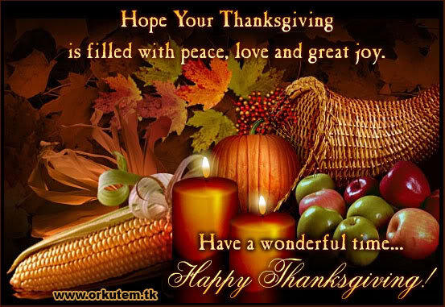
¡Feliz Día de Acción de Gracias!
Sugerencias para actividades en familia y en el salón de clase:
Participe en una celebración de Día de Acción de Gracias (un servicio de la iglesia, o proyecto de asistencia a los menos afortunados)
Organizar una campaña para los menos afortunados y personas de edad avanzada en la comunidad (alimentos, ropa y/o artículos de aseo)
Preparar y distribuir paquetes de alimentos para los menos afortunados
Cortesía de
Texto: www.timelineanddate.com; http://www.thanksgiving.org.uk/thanksgiving-history.html; http://facts.randomhistory.com/thanksgiving-facts.html;
Imágenes: http://kcclayoutchallenges.blogspot.com/2014_11_01_archive.html

Slide 8
Para recibir un reconocimiento de días feriados electrónico mensual favor de ponerse en contacto con el….
Departamento de Educación de las Islas Vírgenes
División de Educación Cultural de las
Islas Vírgenes
ST. THOMAS / ST. JOHN
Dirección postal: 1834 Kongens Gade, STT, VI 00802
Dirección física: J. Antonio Jarvis Annex, STT, VI 00802
Número de teléfono: 340-774-0100 x: 2804, 2806, 2808, o 2809
Número de fax: 340-777-4342
Correo electrónico: valrica.byson@vide.vi; maria.martin@vide.vi; nikima.richards@vide.vi; yohance.henley@vide.vi
Página web: www.vide.vi/ o http://viculturaled.vide.vi
Building Our Future Through
Education, History and Culture!

